Slide 1
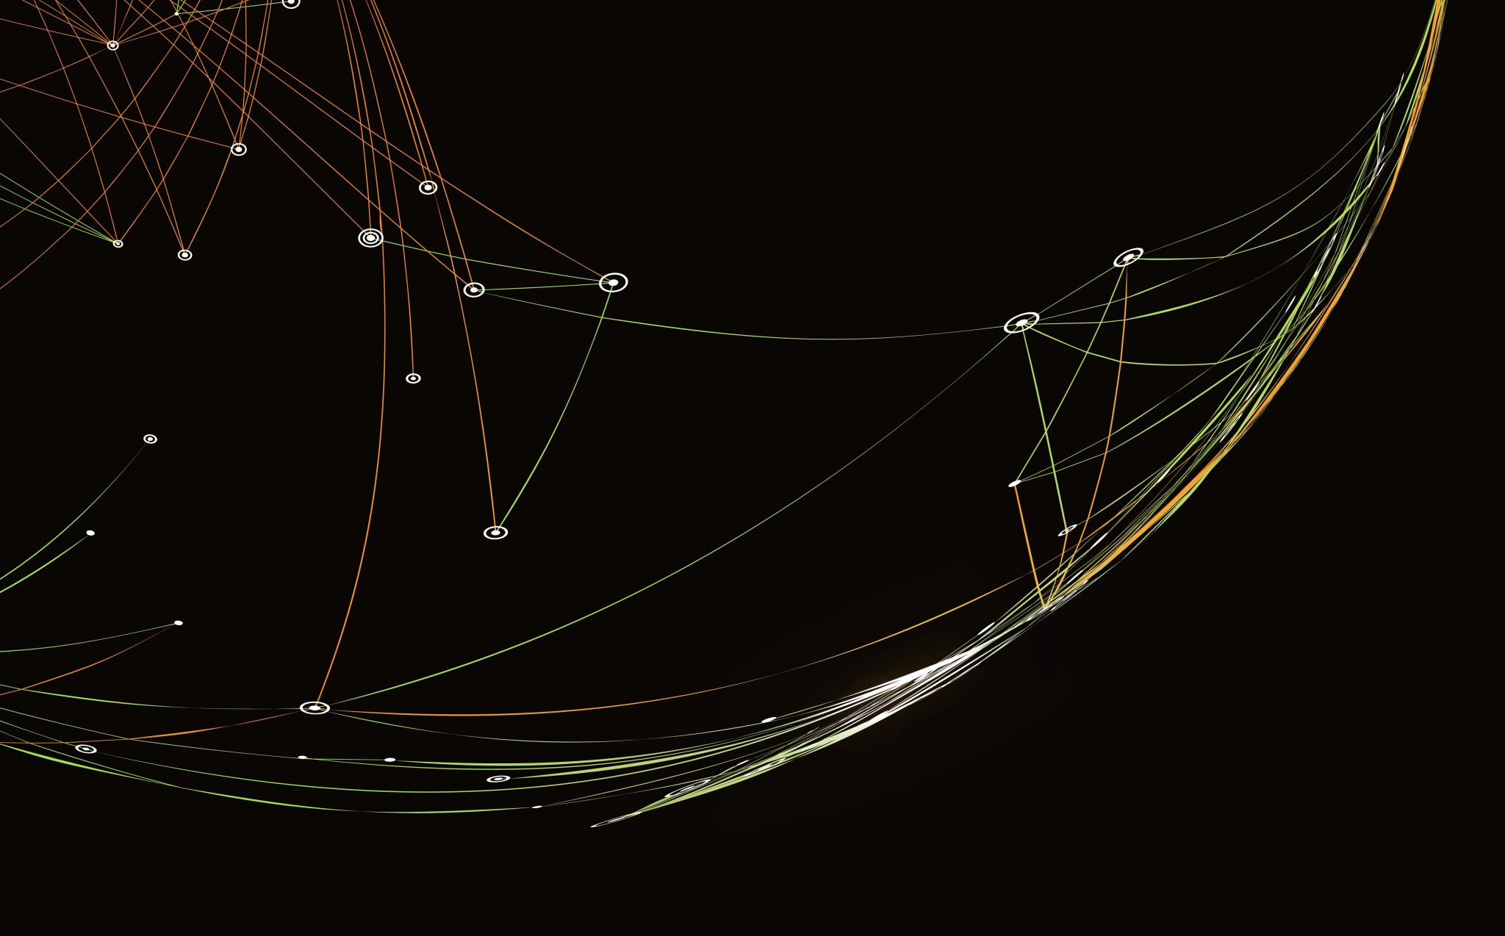
Rete senza fili Il progetto intende favorire lo sviluppo di alcune LIFE SKILL COGNITIVE (pensiero critico, pensiero creativo, risolvere problemi, prendere decisioni) EMOTIVE (consapevolezza di sé, gestione delle emozioni, gestione dello stress) e RELAZIONALI (empatia, comunicazione efficace, relazioni efficaci) degli studenti tra i 10 e i 14 anni. L’obiettivo è consentire ai ragazzi di navigare il mondo virtuale e reale con la consapevolezza dei rischi e delle opportunità che li caratterizzano.

Slide 2
PRIMA ATTIVITA’ La tecnologia per me Partendo da alcune immagini rappresentative dei diversi aspetti del digitale, si elabora una mappa delle rappresentazioni della tecnologia digitale nella classe e si termina con una digital challenge

Slide 3
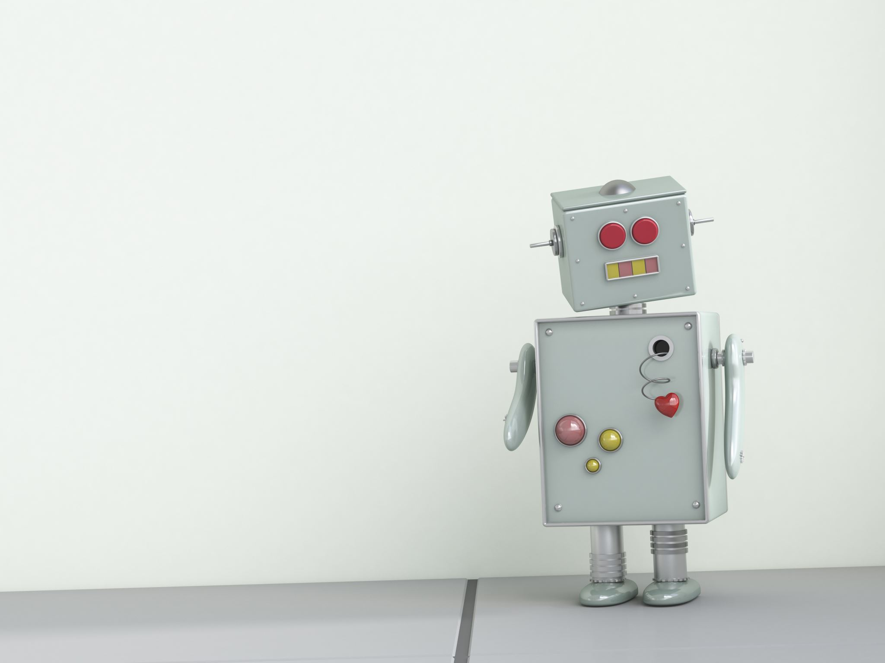
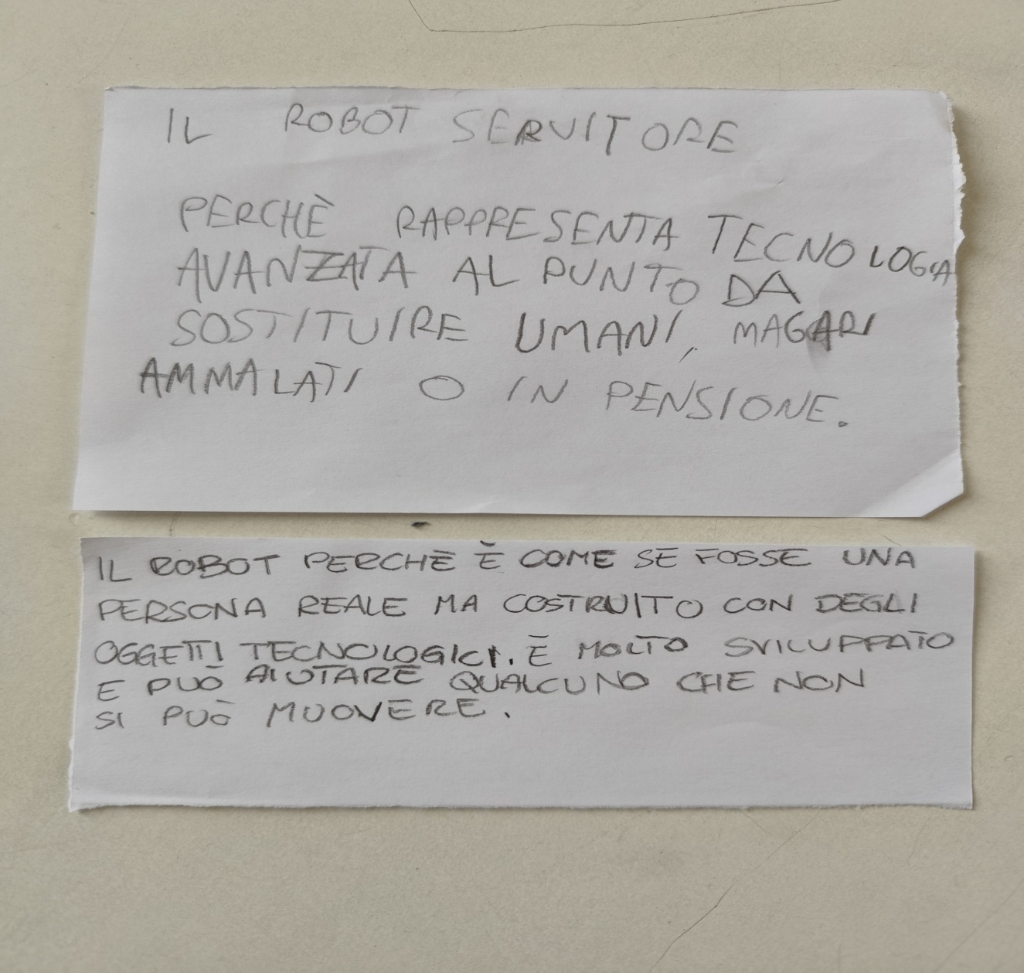
Parole chiave
Robot:
Intelligenza artificiale

Slide 4
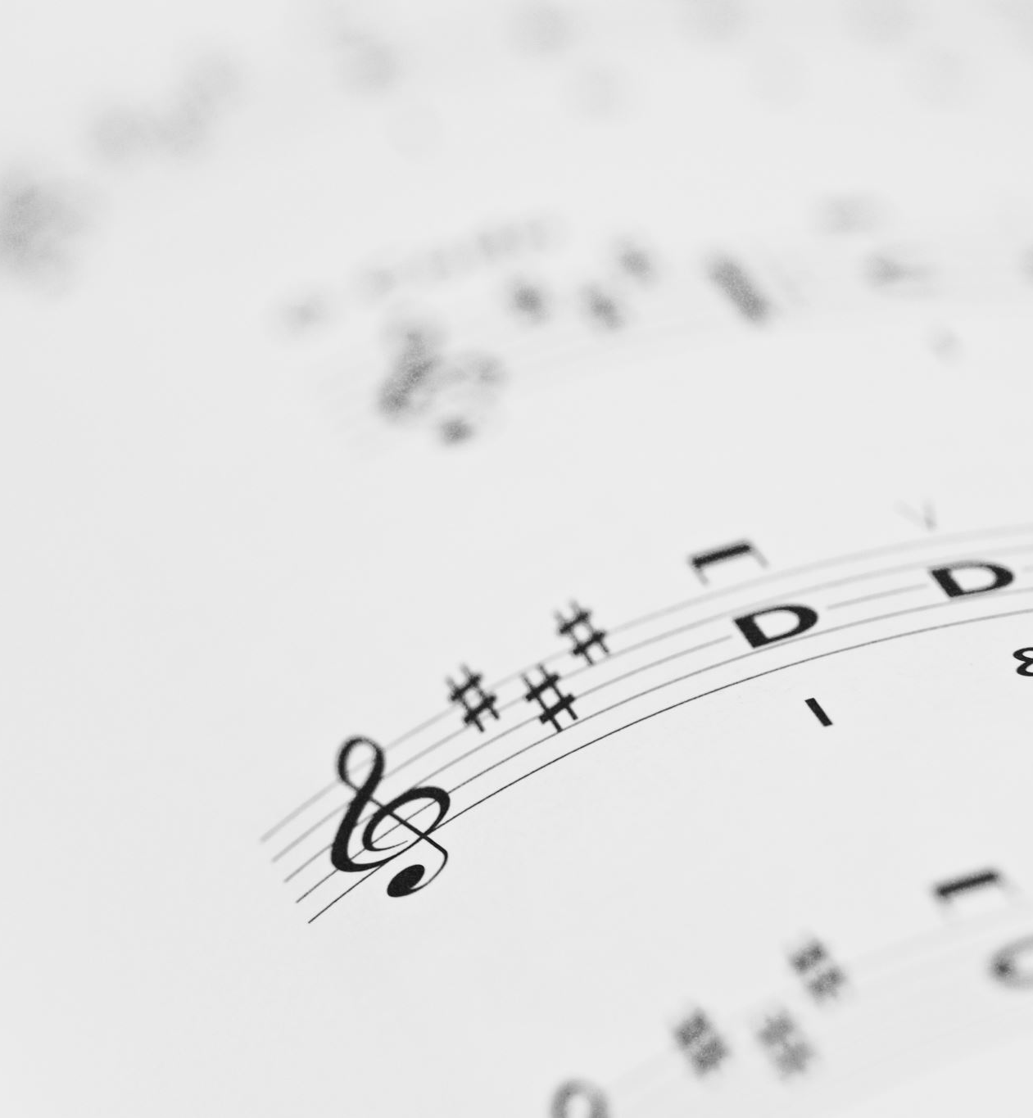
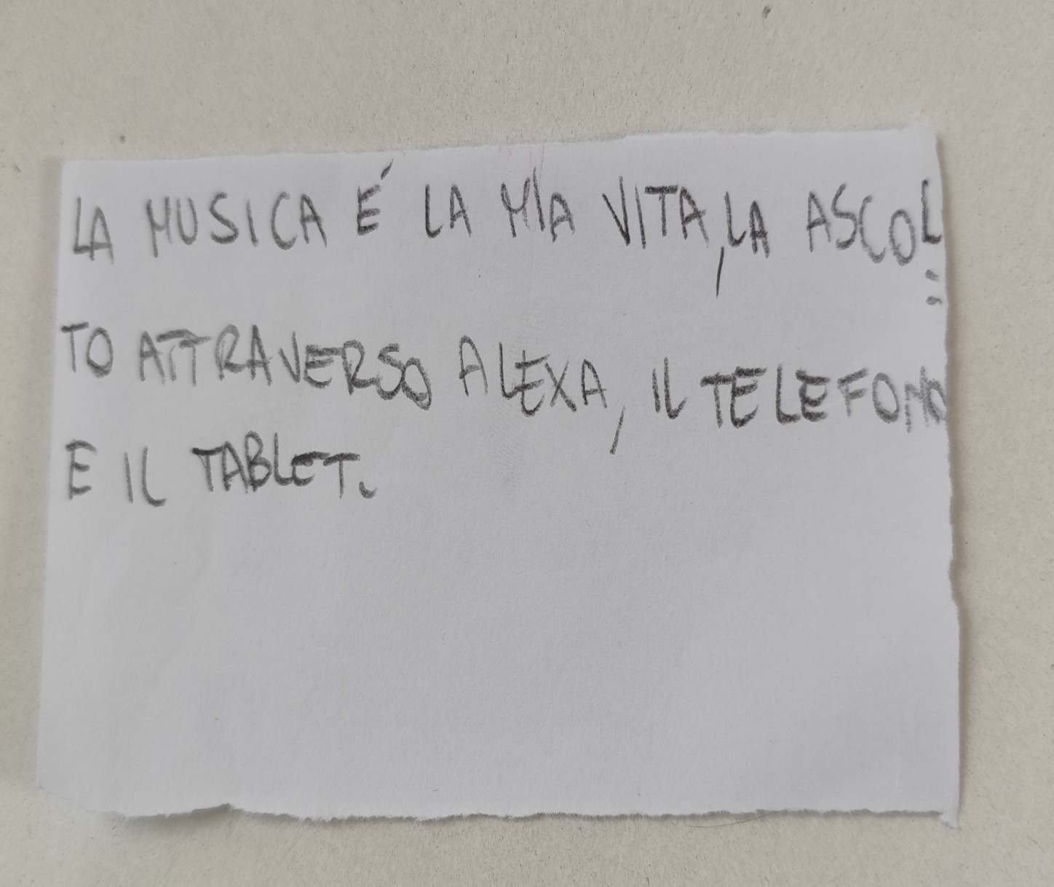
musica

Slide 5
telefono

Slide 6
Messaggi

Slide 7
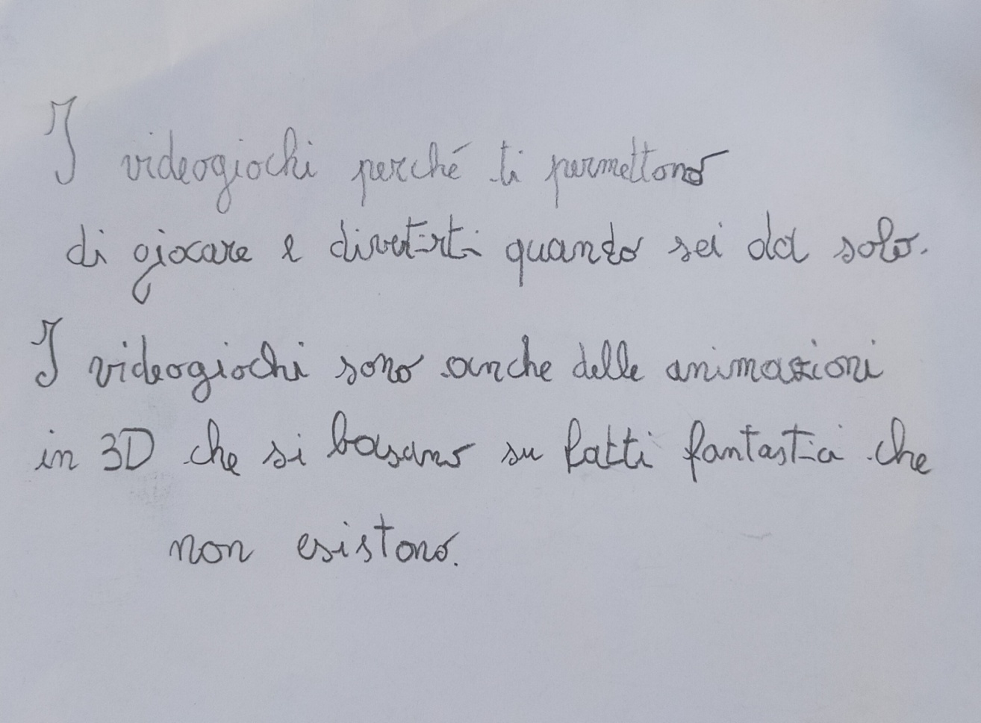
Videogiochi: 3D

Slide 8
Sintesi dell’attività e relativi commenti

Slide 9
Che tipi di tecnologia possiedi e come la utilizzi?
Alla domanda che apparecchio tecnologico possiedi quasi tutti hanno risposto: TV, telefonini, tablet, Alexa, giochi elettronici, PC, telecamere di sicurezza.
Come puoi utilizzare la tecnologia a casa?
Utilizzo la tecnologia per giocare, per fare ricerche, guardare film e documentari, consultare il registro, chiamare e/o videochiamare gli amici.
Come li utilizzi?
PC, tablet e telefonino li utilizzo per cercare notizie o per aiutarmi nei compiti, la TV per guardare i film e i documentari, Alexa per giocare e ascoltare musica, la consolle per giocare.

Slide 10
Immagini della tecnologia
Dopo aver visionato alcune immagini riguardanti gli apparecchi tecnologici di uso comune chiediamo ai bambini di scegliere le immagini che li rappresentano.
Alla domanda quali immagini non sono state scelte hanno risposto: il pc perché lo usiamo poco; disegnare sul tablet perché farlo su carta è meglio e fissare per troppo tempo il tablet rovina la vista; il trasmettitore perché non ci ha interessato.

Slide 11
Quando la tecnologia digitale….
Facilita le relazioni :
Quando messaggio e/o chiamo
Quando comunico attraverso mail o chat
Ostacola le relazioni:
Se resto troppo sul tablet e non comunico
Se gioco per molto tempo e mi isolo
Se videogioco da solo
Se guardo il cellulare in presenza di altre persone

Slide 12
La tecnologia la possono usare tutti o è meglio porre dei limiti d’età?
E’ meglio porre dei limiti d’età o mettere il parental control perché:
Il bambino può capitare su siti pericolosi o non adatti a lui
Alcuni videogiochi possono essere troppo violenti
Il tempo di utilizzo per i bambini va limitato
Si possono far partire involontariamente delle chiamate
Si può cadere in tranelli o in pubblicità ingannevoli
Si possono ricevere in chat minacce o foto imbarazzanti

Slide 13
Che cosa ci fa guadagnare o che cosa rischia di farci perdere la tecnologia?
Guadagnare
Perdere
Amicizie on line
La possibilità di vendere e/o comprare in qualsiasi momento e dovunque
Amicizie, quando si perde ai videogiochi
Soldi (truffe)
Soldi per acquistare skin
Funzionalità o dati del telefono per colpa di virus

Slide 14
Come potrebbe essere la tecnologia del futuro?
Creare altre piattaforme digitali
Utilizzare torrette tecnologiche per proteggere la casa da intrusi
Creare forme più sofisticate di PC e di telefonini
Avere treni sospesi velocissimi che si muovono con l’utilizzo di magneti
Avere treni senza personale

Slide 15
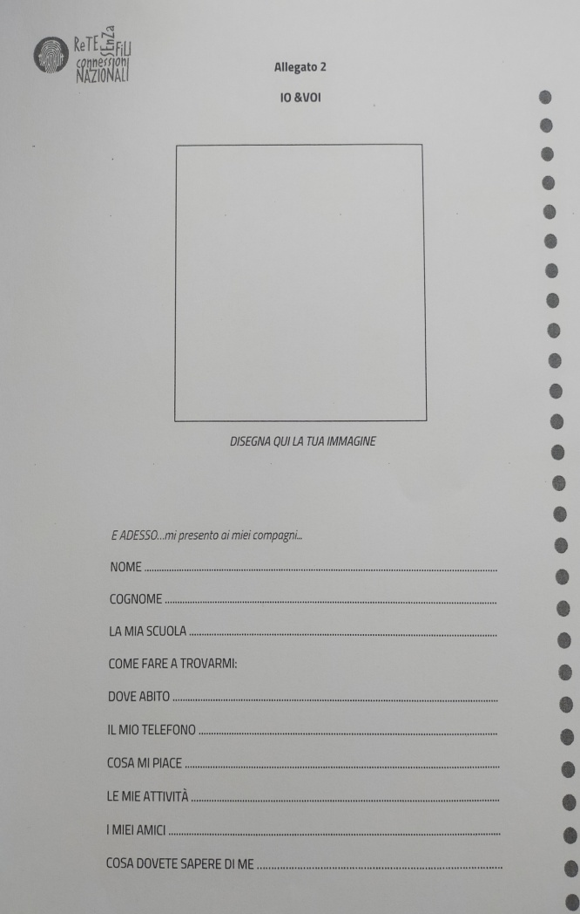
Seconda attività IO e VOI Grazie a un gioco di presentazione, si discutono i rischi e le opportunità relative alla diffusione di informazioni online e si visiona un video sull’utilizzo di Internet in sicurezza.
Adesso mi presento
ai miei compagni
Ogni alunno si presenta fornendo
informazioni reali di sé.

Slide 16
IO E GLI ALTRI …e adesso mi presento sul web e sui social Ogni alunno fornisce di sè informazioni che non sempre corrispondono alla realtà, ma seguono spesso l’ immaginazione e i desideri …

Slide 17
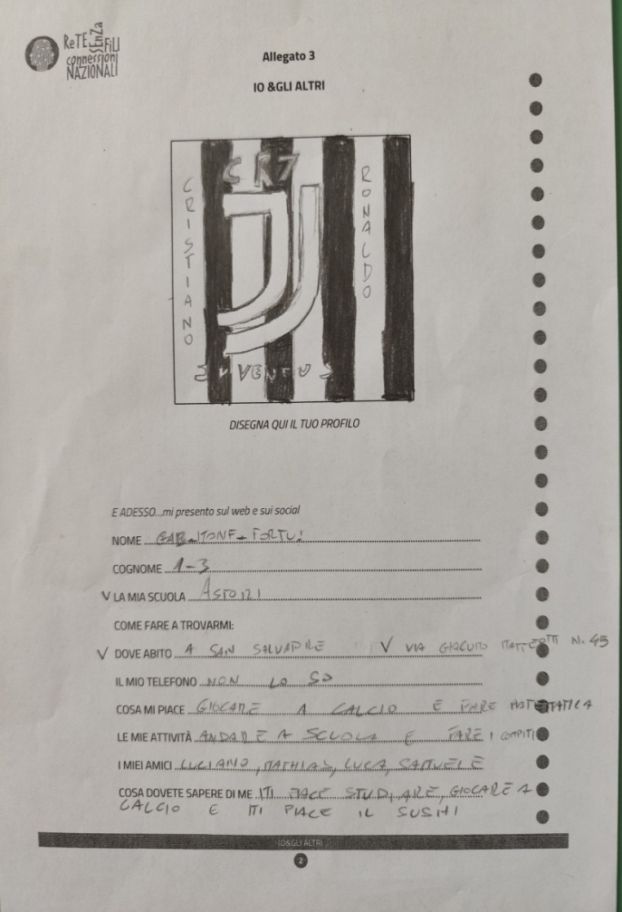
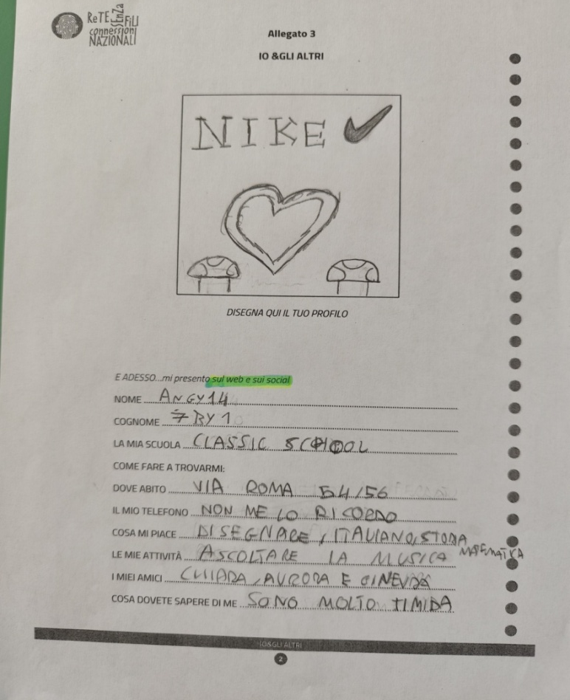
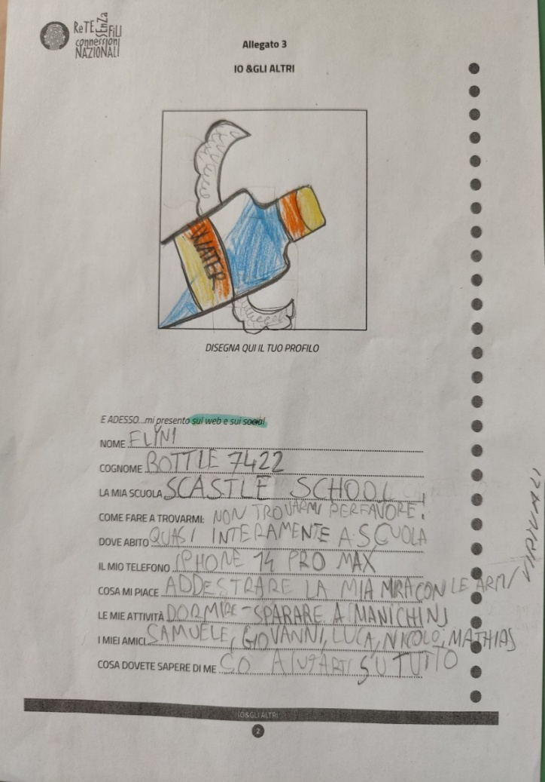

Slide 18
Quali sono i messaggi più importanti per te, oppure cosa non sapevi?

Slide 19
I messaggi più importanti
Non devi scrivere indirizzo e numero di telefono
Non devi rivelare la tua password e deve essere composta da tante lettere
Non devi dare dati personali
Non devi scrivere cattiverie perché puoi riceverne a tua volta o essere “bloccato”
Parla con un genitore quando ti trovi in imbarazzo e/o quando ti mandano foto indiscrete
Non devi andare ad appuntamenti da solo

Slide 20
Ho imparato che…
Ci sono dei rischi su Internet
Devo essere prudente
Ci sono delle impostazioni nella privacy del pc o del telefonino che servono per tutelarmi

Slide 21
Terza attività
Risiko uso e abuso del tempo
Dopo la partecipazione a un’attività chiamata
“ Linea del rischio”, gli studenti sono chiamati
a immaginare il finale di alcuni video proposti

Slide 22
Percezione del rischio che gli alunni sarebbero disposti a correre
Ho preso brutti voti e i miei genitori mi proibiscono di giocare ai videogiochi. Sono solo in casa con mia sorella. RISCHIO? Sì
Un mio amico mi invita a giocare a un videogioco che mi crea fastidio. RISCHIO? No
Domani avrò un’interrogazione e so già che andrà malissimo. Faccio sparire il cellulare di mia madre così non vede il registro elettronico almeno fino a quando non arrivo a casa. RISCHIO? Sì
Mentre sto facendo una ricerca mi appare un banner che mi promette di vincere un viaggio se clicco sopra. RISCHIO? No
Vorrei mandare un messaggio a un mio compagno/compagna per dirgli/le che mi piace. RISCHIO? Sì
Mi è finito il pallone in un cortile e per riprenderlo devo scavalcare un muro alto. RISCHIO? Sì

Slide 23
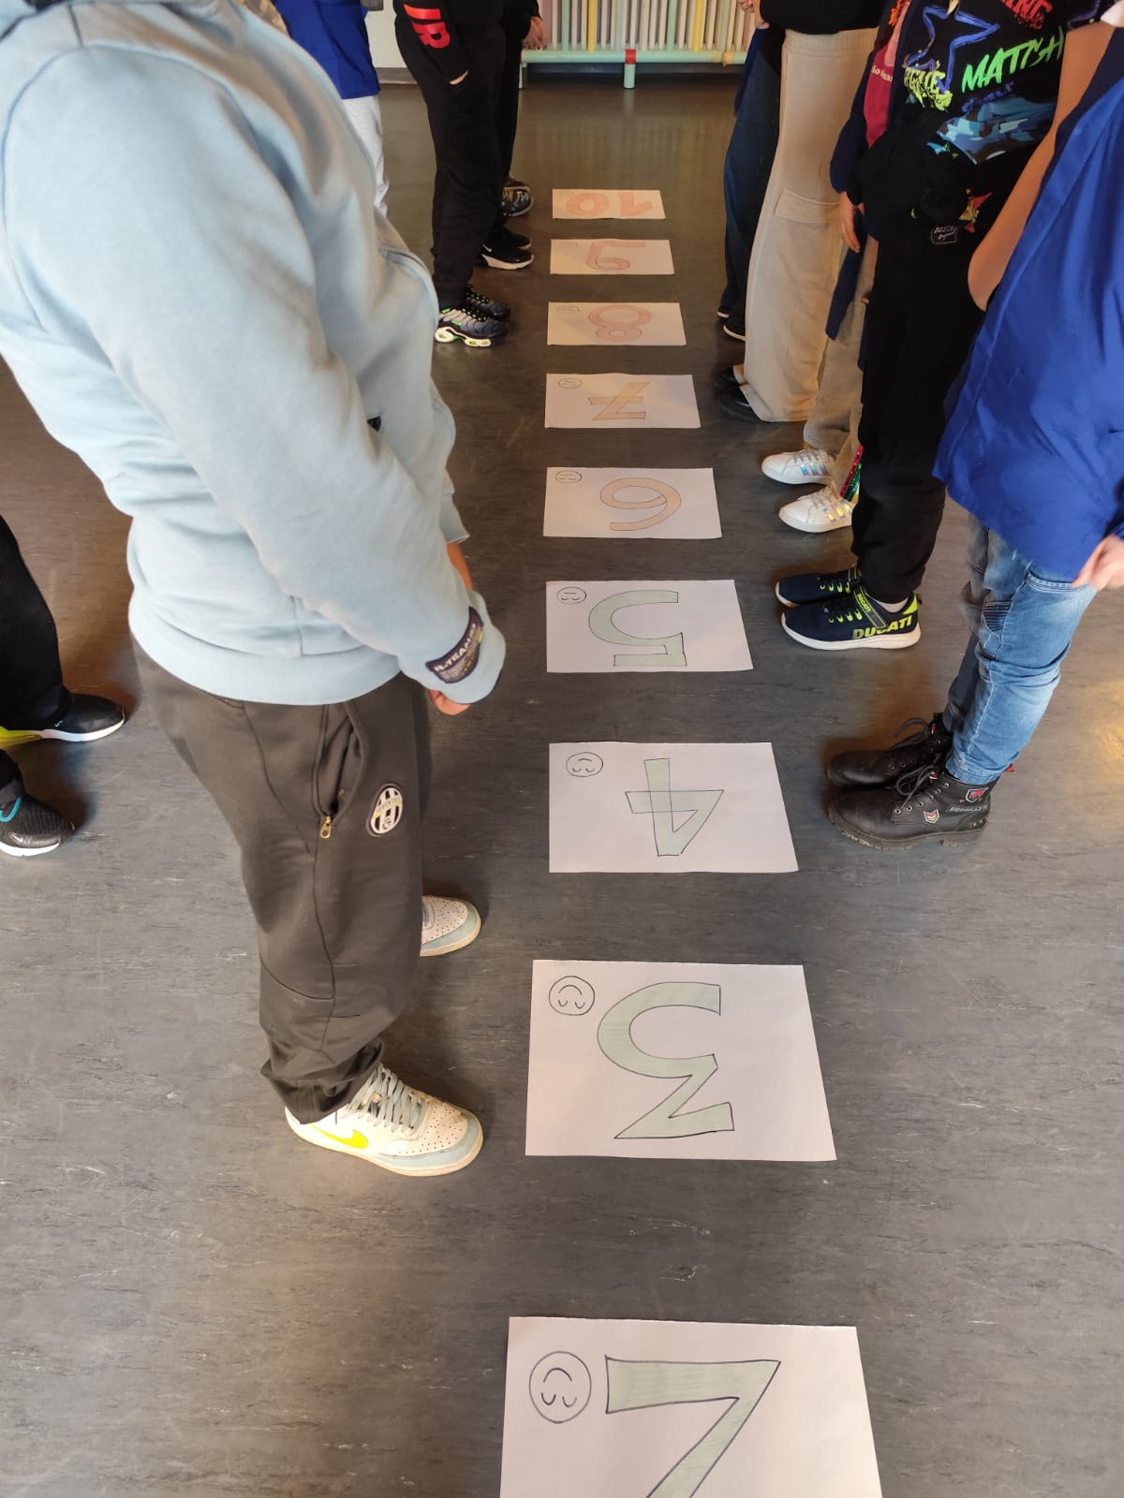
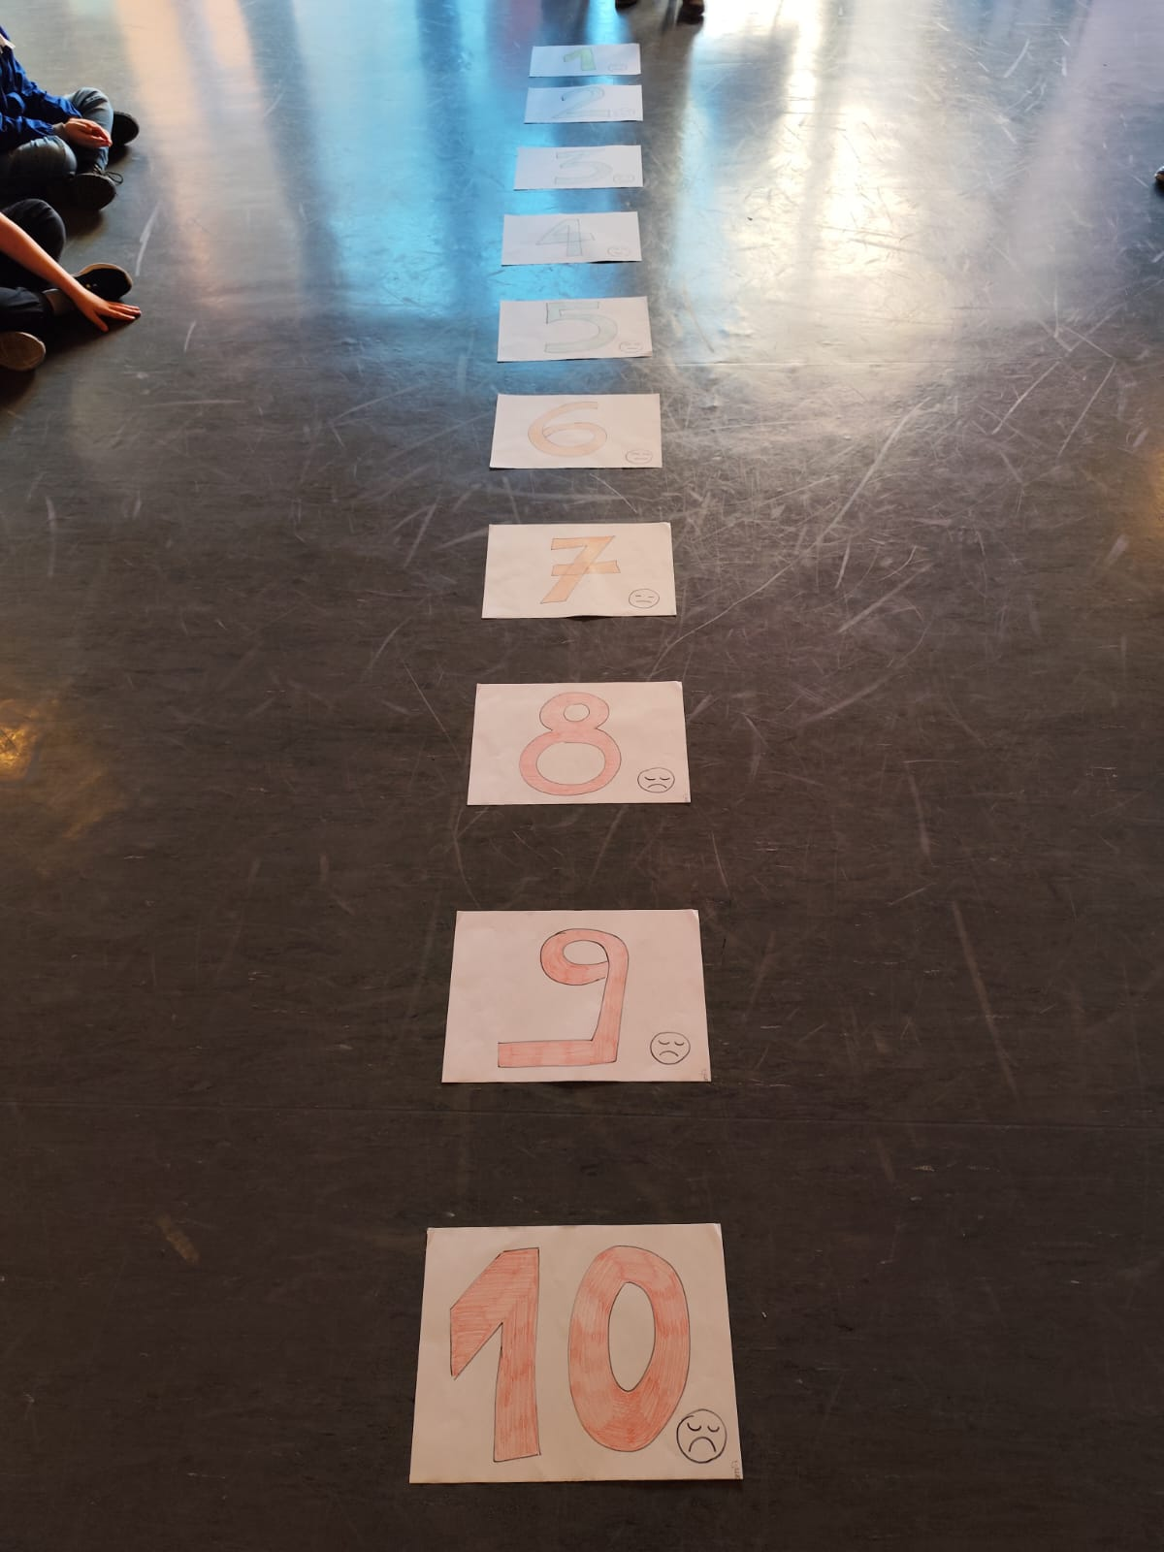
Quanto sei disposto a rischiare? Linea del rischio…..

Slide 24
Video Help !short funny animation help SCRIVO IL FINALE
Attività di gruppo

Slide 25
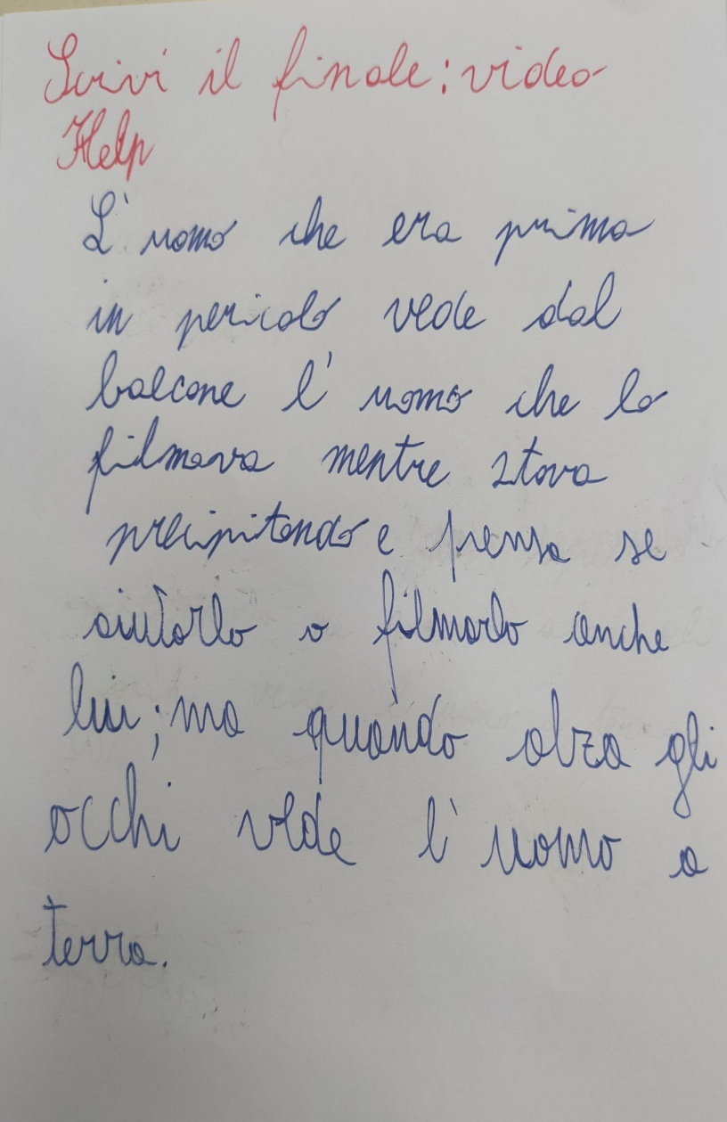
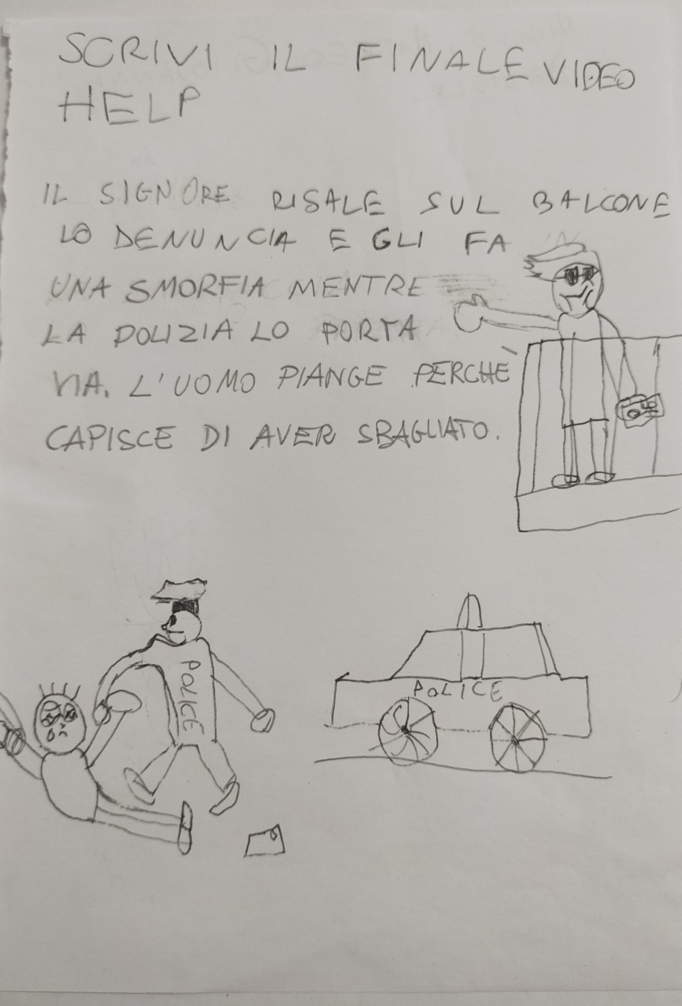

Slide 26
Attività conclusiva
Cosa mi porto a casa?
Attraverso la creazione di uno slogan o di un disegno rappresento i messaggi recepiti e trasmessi durante le attività.

Slide 27
Invento uno slogan e/o creo un disegno che sintetizzi il percorso fatto insieme
Gli alunni divisi per gruppi hanno realizzato dei cartelloni per creare degli slogan ritagliando scritte e immagini da riviste.
I cartelloni sono stati appesi lungo le scale che portano alle classi terza, quarta e quinta per condividere con i compagni le osservazioni finali.

Slide 28
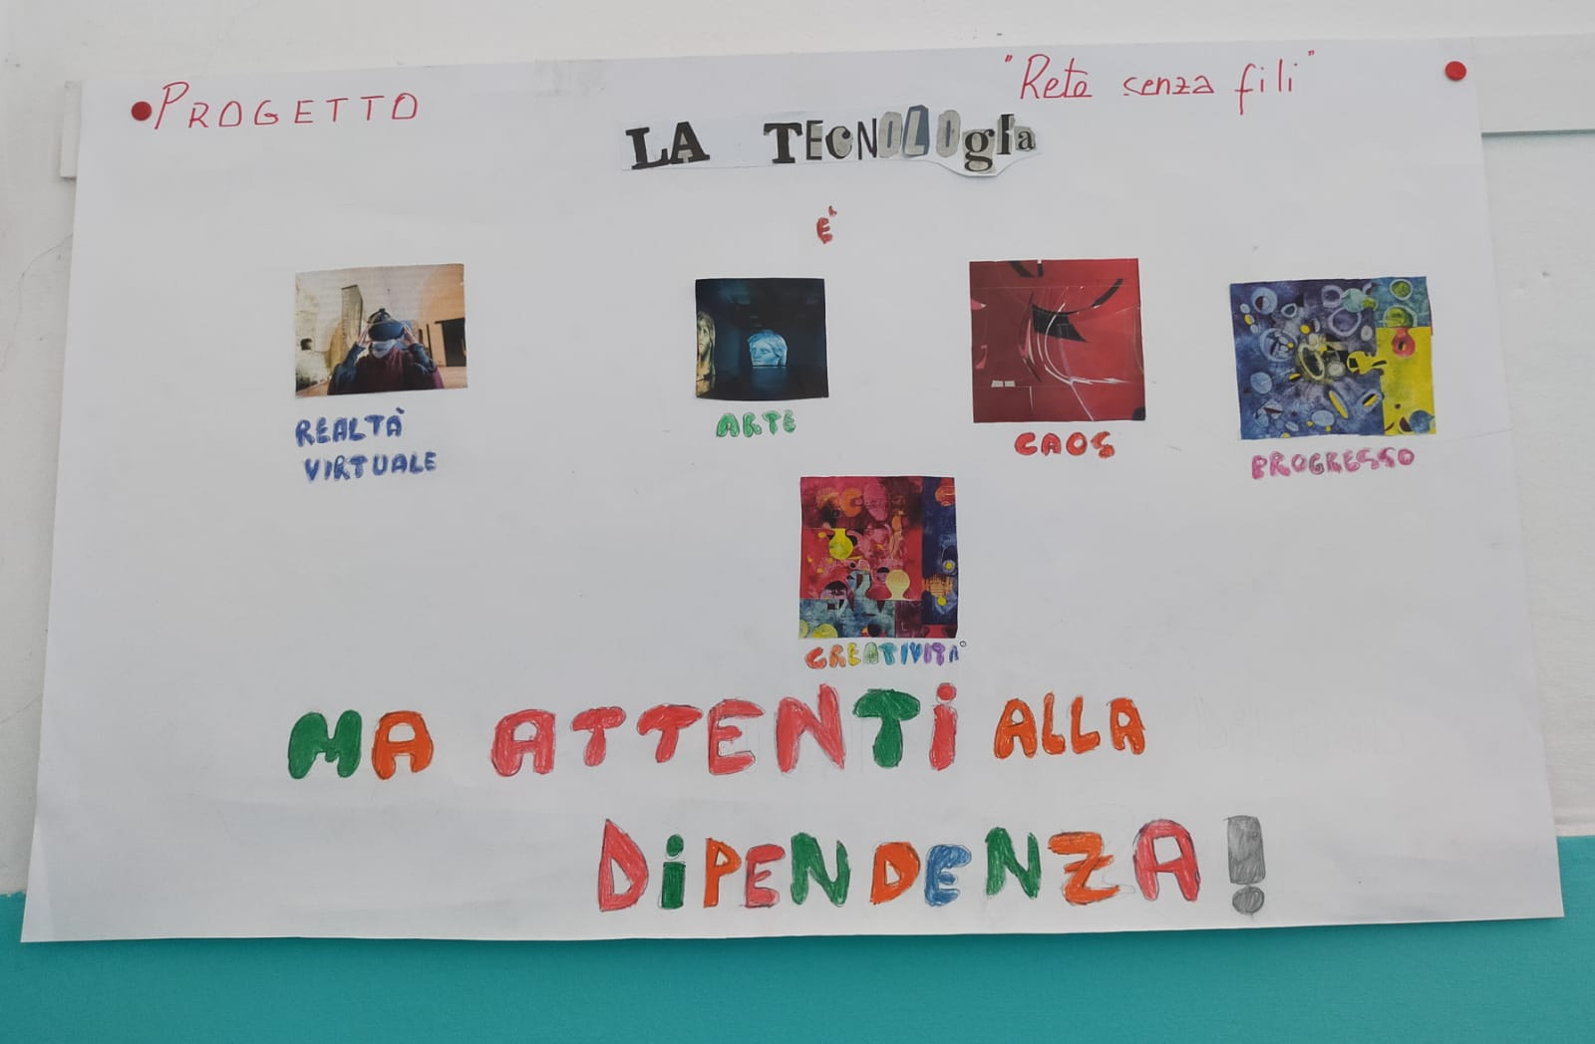

Slide 29
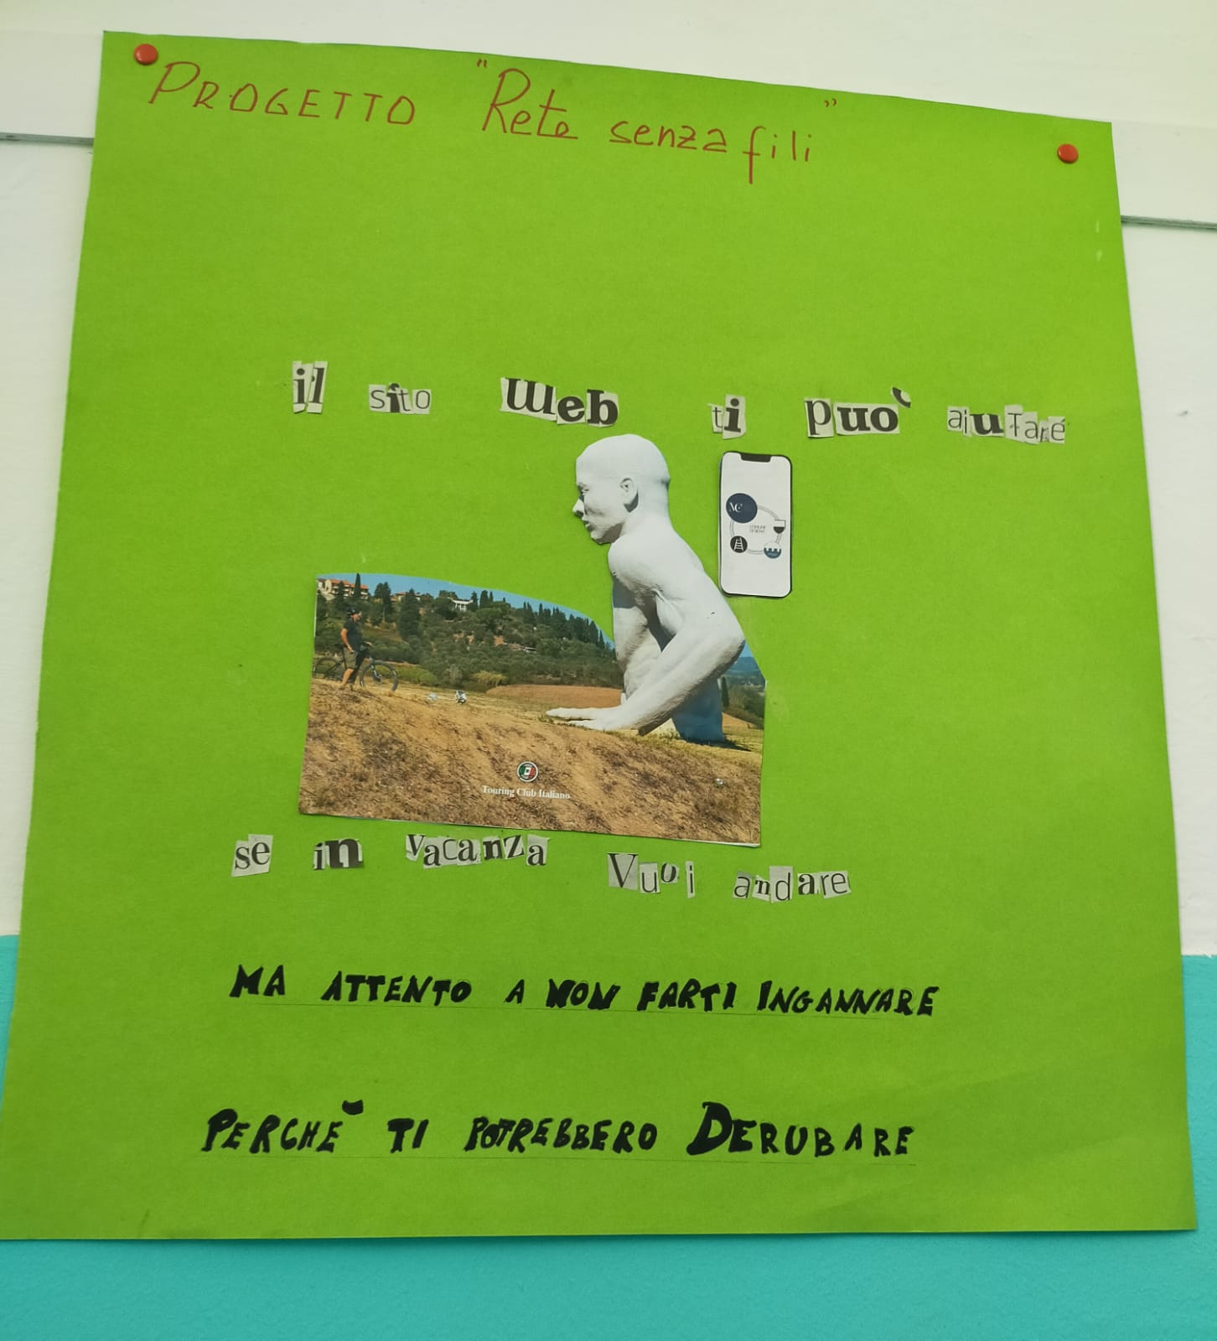

Slide 30
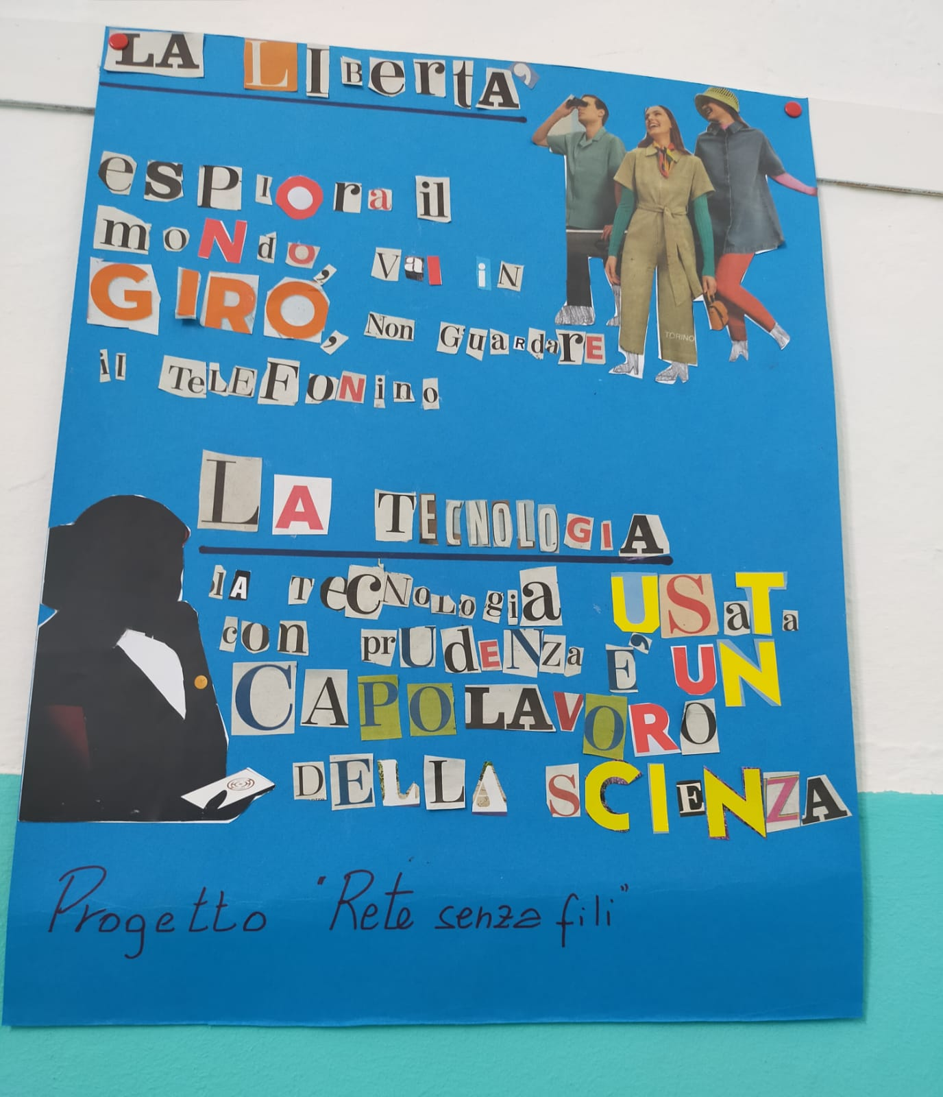

Slide 31
PLURICLASSE 4^ e 5^
SCUOLA PRIMARIA “ASTORI”
CASTELLETTO MONFERRATO
I.C. PAOLO E RITA BORSELLINO

